Slide 1
YURT DIŞI PAZAR DESTEK PROGRAMI
KASIM 2019

Slide 2
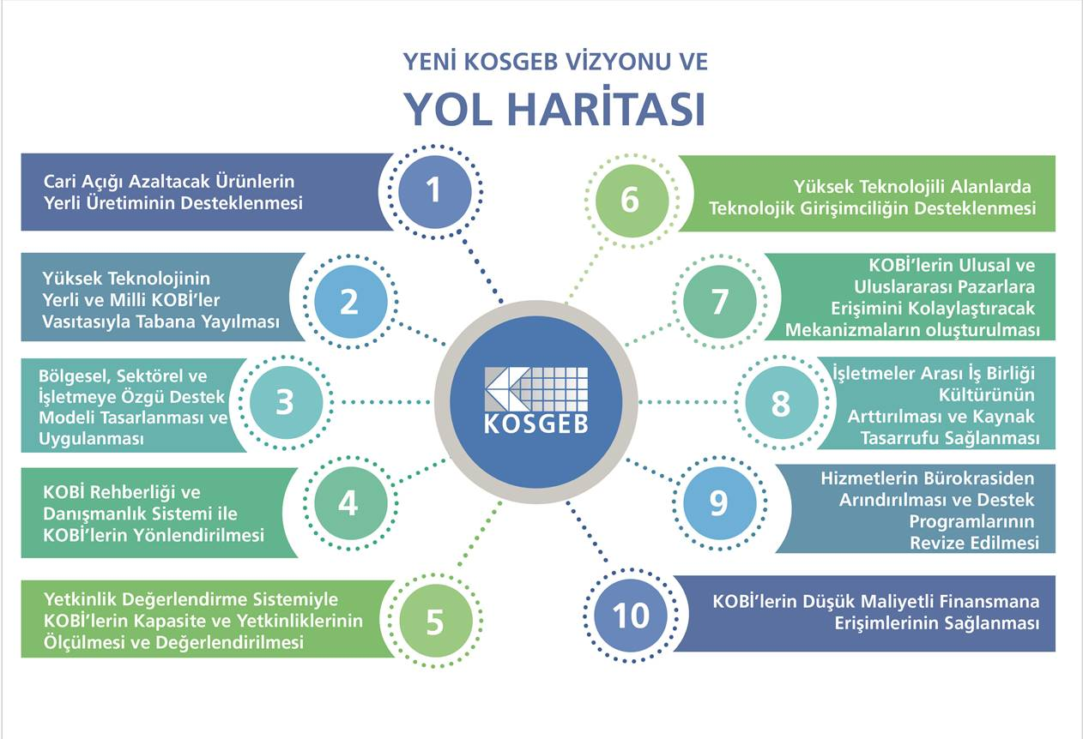

Slide 3
YURT DIŞI PAZAR DESTEK PROGRAMI
KİMLER YARARLANABİLİR
KOSGEB Veri Tabanında kayıtlı, aktif durumda ve Türk Ticaret Kanunu’nda tanımlı gerçek veya tüzel kişi statüsünde ve KOBİ Bilgi Beyannamesi güncel olan KOBİ’ler
BAŞVURU KOŞULLARI
Son onaylı mali yılda bilanço esasına göre defter tutmuş ve son mali yıl verileri onaylı,
Başvuru tarihi itibarı ile Yurt İçi Marka Tescil Belgesi’ne sahip,
Proje bütçesi, son onaylı mali yıl net satış hasılatını aşmamış,
Son onaylı mali yılda ihracat yapmış*
işletmeler bu Programdan yararlanabilir.
(*İmalat sektöründe veya Öncelikli Teknoloji Alanları Tablosunda yer alan sektörlerde faaliyet gösteren işletmelerde bu şart aranmaz)

Slide 4
YURT DIŞI PAZAR DESTEK PROGRAMI
AMAÇ
KOBİ’lerin kendi ihtiyaçlarını tespit edebilmelerini sağlamak
KOBİ’lere, hedeflerine ulaşmak için gerekli olan araçları etkin ve verimli kullanma yeteneği kazandırmak
KOBİ’lerin yurt dışı pazarlara açılabilme beceri ve kabiliyetlerini geliştirmek
KOBİ’lerin yurt dışı pazar paylarını arttırmak
KOBİ’leri uluslararası rekabetin aktörleri haline getirmek
İhracata başlayan KOBİ sayısını arttırmak
E - Ticaret yapan KOBİ sayısını arttırmak

Slide 5
YURT DIŞI PAZAR DESTEK PROGRAMI
Destek Programı Detayları
Program kapsamında desteklenecek proje süresi en az 8 ay ve en çok 24 aydır.
Proje kapsamında verilecek desteğin üst limiti geri ödemesiz 300.000 TL’dir. *
Proje giderleri için destek oranı, %70’i (yetmiş) geri ödemesiz ve %30’u (otuz) geri ödemeli olarak uygulanır.
Kurul tarafından uygun bulunan, personel gideri dışındaki her bir gider için geri ödemesiz ve geri ödemeli destek birlikte verilir.
Program kapsamında bir işletme bu destekten 1 (bir) kez yararlanabilir.
Proje başvurusunun KOSGEB Birimi tarafından ön değerlendirmesi yapılarak değerlendirilmek üzere Kurula sunulur.
Proje, faaliyetlere uygun olarak en az 3 gider grubundan oluşmalı ve hem geri ödemeli hem de geri ödemesiz destek talebinde bulunulmuş olmalıdır.
*Proje kapsamında verilecek desteğin üst limiti; 210.000.-TL’si geri ödemesiz, 90.000.-TL’si geri ödemeli olmak üzere toplam 300.000.-TL’dir.

Slide 6
YURT DIŞI PAZAR DESTEK PROGRAMI
Desteklenecek Proje Giderleri
Personel Gideri
(Üst Limit: 90.000 TL)
Yeni istihdam edilecek personel için destek verilir.
En fazla 2 (iki) personel için destek verilebilir.
Yazılım ve Donanım Giderleri
(Üst Limit: 100.000 TL)
Yazılım giderleri kapsamında yazılımın lisans bedeli, proje süresi ile sınırlı olmak üzere zaman sınırlı lisans kullanım bedeli, bulut tabanlı yazılım lisans kullanım bedeli ve yazılıma ait eğitim ve danışmanlık giderleri için en fazla 50.000.- TL destek verilir.*
Donanım giderleri kapsamında sunucu (server), masaüstü bilgisayar ve diz üstü bilgisayar gibi yazılımın kullanılması için ihtiyaç duyulan diğer donanım giderleri için en fazla 50.000.- TL destek verilir.
Proje başlangıç tarihi itibariyle işletmede son 4 (dört) ay içinde istihdam edilmemiş veya proje başlangıç tarihi itibariyle son 30 (otuz) gün içinde istihdam edilmiş yükseköğretim kurumundan mezun ve işletmede tam zamanlı olarak çalışacak yeni personel için destek sağlanır.
Yabancı uyruklu personel de istihdam edilebilir.
*ERP, MRP ve muhasebe yazılımları desteklenmemektedir.

Slide 7
YURT DIŞI PAZAR DESTEK PROGRAMI
Desteklenecek Proje Giderleri
Tanıtım Giderleri
(Üst Limit: 100.000 TL)
Yurt dışı Fuar ve Seyahat Giderleri
(Üst Limit: 150.000 TL)
Ticaret Bakanlığı tarafından onay verilen e-ticaret sitelerine üyelik giderleri,
Yurt dışı fuar katılım giderleri; işletmelerin yer kirası, stand kurulumu, nakliye ve depolama giderlerine ilişkin harcamaları ile fuarda görev alacak işletme temsilcilerinin* fuarın başlangıç tarihinden en fazla 3 gün önce ve fuar bitimi tarihinden en fazla 3 gün sonra olmak üzere gerçekleşen konaklama ve ekonomi sınıfı gidiş-dönüş ulaşım giderlerini kapsar.
İşletme temsilcilerinin proje kapsamında tanıtım ve pazarlama faaliyetlerine yönelik gerçekleştirecekleri yurt dışı iş seyahatine ilişkin en fazla 2 işletme temsilcisinin* konaklama ve ekonomi sınıfı gidiş-dönüş ulaşım giderlerini kapsar.
Dijital reklam/tanıtım (sosyal medya reklamları, arama motoru optimizasyonu) giderleri,
Yurt dışında basılan dergilerde yayınlanan giderleri,
Havayolu dergilerinde yayımlanan reklam giderleri,
İşletmeyi ve ürünlerini tanıtıcı ve sadece yabancı dilde hazırlanmış katalog giderlerini kapsar.
* Her bir gidere ait destek üst limiti 20.000.- TL’dir.
* İşletme temsilcilerinin; işletme sahibi, ortağı veya projede görevli çalışanı olması gerekir.

Slide 8
YURT DIŞI PAZAR DESTEK PROGRAMI
Desteklenecek Proje Giderleri
Test, Analiz ve Belgelendirme Giderleri
(Üst Limit: 100.000 TL)
Test, analiz giderleri; işletmelerin, yurt içi ve yurt dışı laboratuvarlardan uluslararası pazarlara girişini sağlayacak ve/veya uluslararası pazarlarda rekabet avantajı yaratacak akredite olunan test, analiz konularında alacakları hizmet giderlerini kapsar.
Belgelendirme giderleri, işletmelerin uluslararası pazarlara girişini sağlayacak ve/veya uluslararası pazarlarda rekabet avantajı yaratacak belge alımlarını kapsar.
Belgelendirme giderleri kapsamında başvuru, dosya inceleme, danışmanlık, eğitim, tetkik, denetim ve belge alımı giderlerine 20.000.- TL’ye kadar destek verilir.

Slide 9
YURT DIŞI PAZAR DESTEK PROGRAMI
Desteklenecek Proje Giderleri
Hizmet Alımı Giderleri
(Üst Limit: 100.000 TL)
Eğitim ve danışmanlık giderleri; işletmelerin proje kapsamında ihracata yönelik alacakları eğitim ve danışmanlık (pazar araştırma danışmanlığı dahil) giderlerini kapsar.
Eğitim hizmeti alınabilecek kuruluşlar;
Türkiye İhracatçılar Meclisi (TİM),
İhracatçı Birlikleri,
Üniversitelerin işletmelere yönelik eğitim hizmeti vermek amacıyla kurulmuş birimleri,
Mevzuatlarının dış ticaret kapsamında eğitim vermeye izin vermesi şartıyla kamu kurum/kuruluşları ve bunların eğitim hizmeti vermek amacıyla kurulmuş birimleri,
08/02/2007 tarihli ve 5580 sayılı Özel Öğretim Kurumları Kanunu kapsamında kurum açma iznine sahip ve alanında program onayı olan kurum/kuruluşlardır.
Danışmanlık hizmetini sağlayacak kuruluşun daha önce benzer nitelikte hazırladığı danışmanlık raporu örneği ve/veya danışmanlık faaliyetinin içeriğini, ayrıntılı çalışma planını ve maliyetini gösteren taslak eklenmelidir.

Slide 10
YURT DIŞI PAZAR DESTEK PROGRAMI
Desteklenecek Proje Giderleri
Hizmet Alımı Giderleri
Tasarım giderleri; işletmelerin ihracata konu ürün/ambalaj tasarım giderlerini kapsar.
Nakliye giderleri; işletmelerin ihracata konu ürün numunesinin yurt dışına havayolu/karayolu/demiryolu/denizyolu ile yapacağı ihracat işleminde ürün numunesinin alıcıya ulaşım sürecindeki tüm nakliye ve sigorta giderlerini kapsar.
Yurt dışı marka tescil giderleri; işletmelerin TÜRKPATENT (Türk Patent ve Marka Kurumu) muadili yurt dışı kurum/kuruluşlardan alacakları Marka Tescil Belgeleri için başvuru yapılan kurum/kuruluşlara yaptığı ödemelere ilişkin giderleri kapsar.
Diğer hizmet alımları giderleri; proje ile ilişkilendirilebilecek diğer hizmet alım giderlerini kapsar.
Eğitim, danışmanlık, tasarım, yurt dışı marka tescil, nakliye ve diğer hizmet alımı giderlerinin her biri için 20.000.-TL’ye kadar destek verilir.

Slide 11
YURT DIŞI PAZAR DESTEK PROGRAMI
Desteklenecek Proje Giderleri ve Üst Limitleri
Personel Gideri* | Her yıla ait Asgari Ücret Tespit Komisyonunca belirlenen, işçinin bir günlük normal çalışma karşılığı asgari ücreti üzerinden hesaplanan Asgari Geçim İndirimi (bekâr ve çocuksuz) dâhil aylık net asgari ücret tutarının 30’a bölünmesi ile elde edilen tutarın öğrenim durumu katsayısı ile çarpımı sonucunda günlük destek üst limiti belirlenir. SGK idari kayıtlarındaki sigorta primine esas kazancın çalışma gün sayısına bölünmesi ile elde edilen günlük tutar belirlenir. (1.) ve (2.) md’lerde belirlenen günlük tutarlardan düşük olanının, proje kapsamındaki çalışma gün sayısı ile çarpımı sonucunda aylık destek tutarı belirlenir. Öğrenim durumu katsayısı; ön lisans mezunları için 1,25, lisans mezunları için 1,5, yüksek lisans mezunları için 1,75, doktora mezunları için 2’dir.
* Personel gideri için, destek oranı dikkate alınmaksızın; net asgari ücret tutarı (asgari geçim indirimi dahil) temel girdi olmak üzere uygulama esaslarında belirlenen hesap yöntemi ve limitlere göre belirlenen tutar kadar geri ödemesiz destek sağlanır.

Slide 12
YURT DIŞI PAZAR DESTEK PROGRAMI
Değerlendirme Kurulu
Program kapsamında sunulan projeleri değerlendirmek ve karar almak üzere Kurul oluşturulur.
Kurul, en az 2 KOSGEB personeli ve en az 2 bağımsız değerlendirici olmak üzere toplam 5 üyeden oluşur ve en az 4 (dört) üye ile toplanır.
Kurul başkanı, asil ve varsa yedek üye olarak kurulda görev alacak KOSGEB personeli, kurul sekretaryasını yürütecek KOSGEB birimi ile başvuruları değerlendirilecek KOSGEB birimleri Başkanlık Makamı Oluru ile belirlenir.
Kurulda görev alacak bağımsız değerlendiriciler, öğretim elemanları ve/veya kurum/kuruluşlarca bildirilen bağımsız değerlendirici listesindeki temsilciler arasından kurul sekretaryasından sorumlu KOSGEB birimi tarafından belirlenir.
Kurul’da bir günde en fazla 10 (on) adet yeni proje başvurusu değerlendirilir. Revizyon, sonlandırma, tamamlanma ve diğer hususların değerlendirmesi için sayısal bir sınır bulunmamaktadır.

Slide 13
YURT DIŞI PAZAR DESTEK PROGRAMI
Değerlendirme Kurulu
Kurul, projenin kabulüne ya da reddine ilişkin değerlendirmesini Yurt Dışı Pazar Destek Programı Kurul Değerlendirme Kriterleri Formuna göre yapar.
- Mali kayıtlardaki ana faaliyet kodu, Öncelikli Teknoloji Alanları Tablosunda yer alan orta-yüksek teknolojili sektörde olan işletmelere 5 (beş) puan, yüksek teknolojili sektörde olan işletmelere ise 10 (on) puan ilave edilir.
- Projenin kabul edilebilmesi için, her bir kurul üyesinin 100 (yüz) üzerinden verdiği puanların aritmetik ortalaması ve varsa ilave puanların toplamının 60 (altmış) ve üzeri olması gerekir. 60 (altmış) ve üzeri puan alamayan projeler reddedilir.

Slide 14
Proje
Başvurusu
Proje Başvuru Değerlendirme
İş Akışı
Uygulama Birimi
Ön İnceleme
Revizyon
İşletmeye bildirme
kabul
Revizyon
Kurul
Değerlendirme
kabul
ret
Taahhütname
İşletmeye bildirme
Uygulama Birimine İtiraz

Slide 15
Uygulama Birimine İtiraz
İşletme İtirazı Değerlendirme
İş Akışı
Başkanlık Birimine iletme
Başkanlık Birimi
Kurul daveti
Kurul
Değerlendirme
kabul
ret
Uygulama Birimine Bildirme
İşletmeye bildirme

Slide 16
YURT DIŞI PAZAR DESTEK PROGRAMI
DEĞERLENDİRME KURULU TARAFINDAN KABUL EDİLEN PROJELER
Proje başvurusu reddedilen işletme, aynı proje için KOSGEB Birimlerine tekrar başvuramaz.
programa başvuru esnasında başvuru formu ile birlikte idari, mali ve hukuki taahhütleri içeren Yurt Dışı Destek Programı Taahhütnamesini onaylar. Taahhütname, başvuru formu ile aynı zamanda evrak kaydına alınır.
Program başlangıç tarihi desteklemeye ilişkin ilk kurul kararının evrak kaydına alındığı tarihtir.
Program kapsamında herhangi bir destek ödeme talebinde bulunmayan işletme, programın başlangıç tarihinden itibaren 2 ay içerisinde programdan yararlanmak istemediğine dair yazılı olarak talepte bulunarak program başvurusunu iptal edebilir. Aksi halde programdan yararlanılmış sayılır.
İşletmelere, programın başlangıç tarihi ile programdan yararlanmak istenmemesi halinde programın başlangıç tarihinden itibaren 2 ay içerisinde yazılı olarak talepte bulunulması gerektiği KBS üzerinden bildirilir.

Slide 17
YURT DIŞI PAZAR DESTEK PROGRAMI
Proje Süresince İzleme
Projesini başlatan işletme için proje süresi dikkate alınarak uygulama birimi tarafından veya KOBİ Bilgi Sistemi üzerinden 4 (dört) aylık dönemler halinde izleme döneminin bittiği tarihten itibaren 1 ay içerisinde Yurt Dışı Pazar Destek Programı Dönemsel İzleme Formu ile izler ve KBS’ye kaydeder.
İşletmeden sorumlu personel, kurul kararında bulunan hizmet alımı gider grubu kapsamında harcama yapılmışsa, işletme tarafından hazırlanan Hizmet Alımları Gerçekleşme Raporunu işletmeden temin eder. Dönemsel izleme formunu ve Hizmet Alımları Gerçekleşme Raporunu KBS’ye kaydeder.
Son döneme ilişkin dönemsel izleme formunda ayrıca projenin başarıyla tamamlanıp tamamlanmadığına ilişkin değerlendirmesini belirtir.

Slide 18
YURT DIŞI PAZAR DESTEK PROGRAMI
Proje süresince İzleme
4. Programı Dönemsel İzleme Formu üzerinde yapılan inceleme ve değerlendirme sonucunda gerçekleşen faaliyetlere ilişkin ödemeler yapılır.
Proje süresinin bitiminden sonraki 1 ay içerisinde Yurt Dışı Pazar Destek Programı Proje Sonuç Raporu işletme tarafından hazırlanır ve KBS üzerinden sunulur.
Süresi içinde proje sonuç raporunun sunulmaması durumunda; KBS üzerinden yapılan bildirim tarihinden itibaren 15 gün içerisinde işletmenin, raporu KBS üzerinden sunması gerekir. İşletmenin proje sonuç raporunu verilen ek süre içerisinde de KBS üzerinden sunmaması halinde, kurul tarafından proje başarılı olarak kabul edilmez, işletmenin projesinin tamamlanmasına karar verilir ve varsa bekleyen destek ödemeleri yapılmaz.

